Slide 1
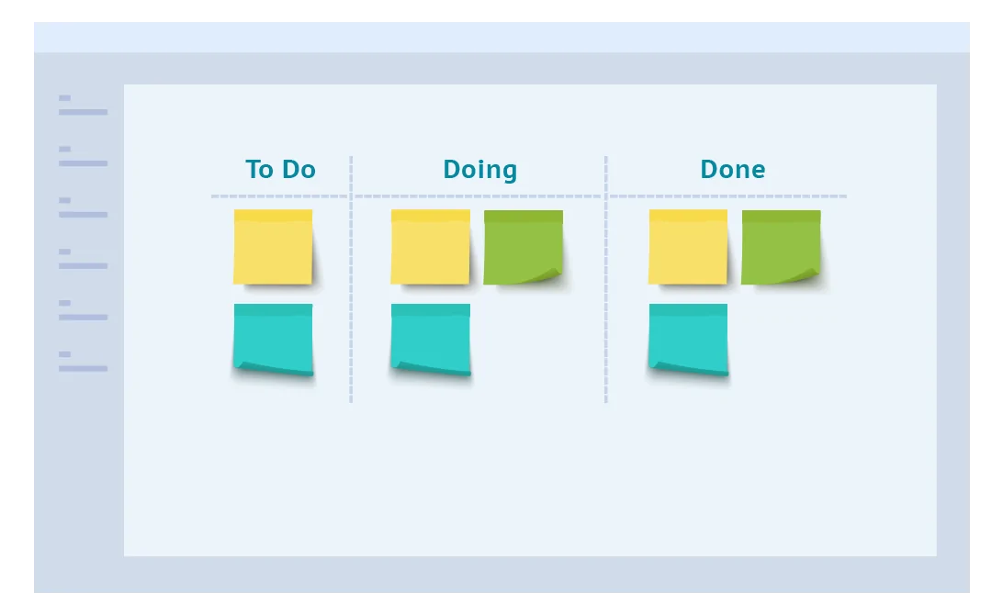
Kanban
> Play
> Next

Slide 2
Einsatzgebiete
Fertigungsindustrie
Softwareentwicklung
> Play
<
> Next

Slide 3
Vorgangsweise
Kanban Board
Aufgabenverteilung
> Play
<
> Next

Slide 4
Richtlinien
Regular Retrospective
Status
> Play
<
> Next

Slide 5
Vor-Nachteile
> Play
< Previous

Slide 6
Awesome
Wozu ?
Schema basiert
Leicht zu implementieren
Projekte leichter im Überblick behalten
Next

Slide 7
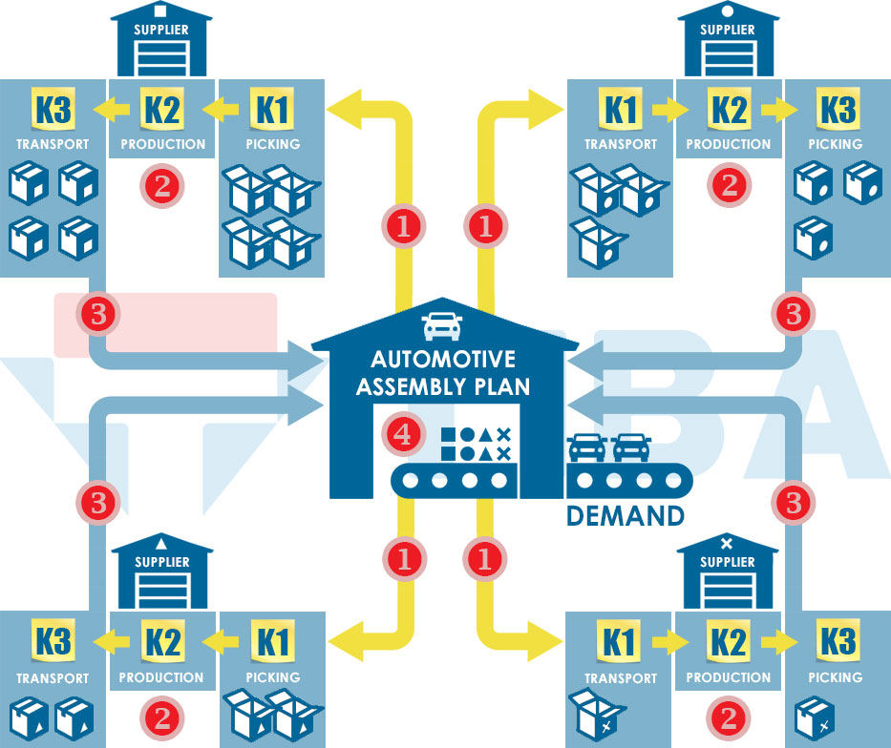
Einsatzgebiete
Industrie
Software

Slide 8
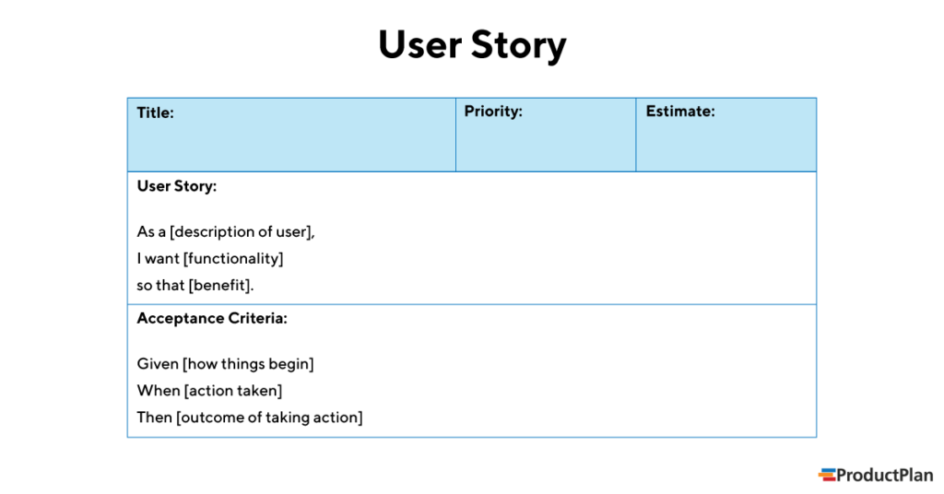
Vorgangsweise
Userstories definieren
Swimlanes

Slide 9
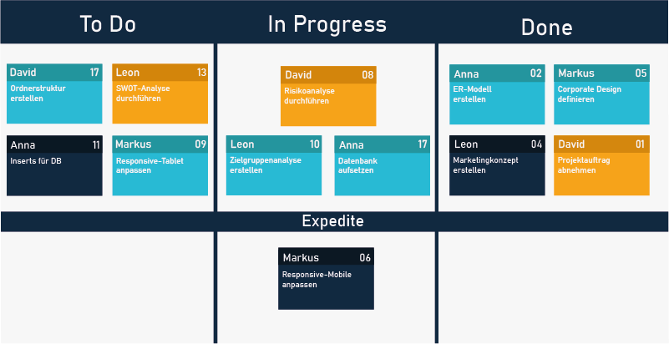
Kanban-Board

Slide 10
Worauf achten ?
Verschobene Aufgaben müssen erledigt werden
Regelmäßige Retrospektiven
Daten up to Date halten

Slide 11
Vor-Nachteile
Flexibilität
Nur für kleine Teams
Teambeteiligung
Kurzfristige Planung
Probleme schnell identifizierbar

